Slide 1
Inteligência Artificial
Textos para digitação

Slide 2
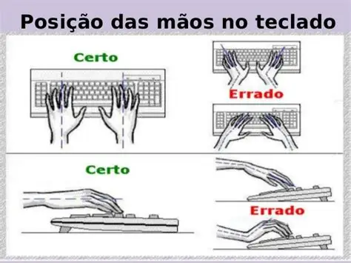

Slide 3
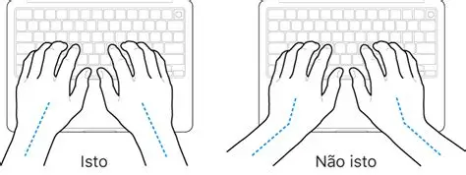
A Inteligência Artificial (IA) transformou-se no motor invisível da sociedade moderna, moldando desde pequenos hábitos diários até grandes decisões corporativas globais. O que antes habitava apenas o imaginário da ficção científica e das telas de cinema agora se materializa em algoritmos complexos que redefinem a nossa relação com a tecnologia e a informação. Essa evolução exponencial não aconteceu da noite para o dia, sendo o resultado de décadas de pesquisas matemáticas, avanços na ciência da computação e, principalmente, da explosão na disponibilidade de dados digitais.

Slide 4
Hoje, sistemas inteligentes não se limitam a executar ordens mecânicas pré-programadas; eles aprendem com os próprios erros, identificam padrões imperceptíveis ao olho humano e tomam decisões autônomas em frações de segundo. Essa transição de ferramentas puramente reativas para sistemas adaptativos marca o início de uma nova era cognitiva na história humana.

Slide 5
À medida que os computadores começam a processar e a compreender o mundo ao nosso redor com maior precisão, somos forçados a repensar o próprio conceito de inteligência. A IA deixou de ser um campo de estudo isolado nas universidades para se tornar a infraestrutura fundamental que sustenta a economia, a comunicação e o progresso científico contemporâneo, gerando impactos profundos que apenas começamos a compreender.

Slide 6
No coração desse avanço tecnológico está o conceito de Machine Learning, ou aprendizado de máquina, que revolucionou a programação tradicional de computadores. Antigamente, para que um software realizasse uma tarefa específica, um programador humano precisava escrever linhas minuciosas de código prevendo cada cenário possível. Com o aprendizado de máquina, essa lógica foi invertida: os engenheiros fornecem imensos volumes de dados ao sistema e criam algoritmos que permitem à própria máquina descobrir as regras subjacentes.

Slide 7
Dentro dessa vertente, o Deep Learning (aprendizado profundo) levou a tecnologia a um patamar ainda mais sofisticado ao utilizar redes neurais artificiais inspiradas na estrutura do cérebro humano. Essas redes são compostas por múltiplas camadas de neurônios matemáticos que processam informações de forma hierárquica, permitindo que o sistema reconheça objetos em fotos, compreenda a fala humana e faça previsões altamente precisas. É essa arquitetura complexa que possibilita o funcionamento dos carros autônomos, que precisam processar instantaneamente dados visuais, de radar e de sensores para trafegar com segurança pelas ruas.

Slide 8
O impacto da Inteligência Artificial no mercado de trabalho global é um dos temas mais debatidos e cruciais da atualidade. Existe um receio generalizado de que a automação em larga escala provoque o desemprego em massa, substituindo trabalhadores humanos por softwares mais rápidos, eficientes e que não precisam de descanso. No entanto, analistas e economistas apontam que o cenário mais provável é uma transformação profunda das funções, em vez da simples extinção de postos de trabalho. Tarefas repetitivas, burocráticas e puramente administrativas estão sendo rapidamente automatizadas, liberando os profissionais para focar em atividades que exigem criatividade, empatia e pensamento crítico.

Slide 9
O surgimento da IA generativa, popularizada por ferramentas que criam textos, imagens, músicas e códigos de programação a partir de comandos simples, inaugurou um debate fascinante sobre a natureza da criatividade. Tradicionalmente vista como uma característica intrínseca e exclusiva do espírito humano, a produção artística agora compartilha espaço com algoritmos capazes de pintar quadros realistas ou compor sinfonias complexas em segundos. Escritores, designers e cineastas utilizam esses assistentes virtuais para romper o bloqueio criativo, gerar esboços rápidos e explorar novas combinações de ideias que poderiam levar semanas para serem desenvolvidas manualmente.

Slide 10
Essa facilidade de produção levanta questionamentos jurídicos e éticos complexos sobre a propriedade intelectual e os direitos autorais das obras utilizadas para treinar esses modelos. Muitos artistas argumentam que suas criações foram incorporadas aos bancos de dados de IA sem consentimento ou compensação financeira adequada, gerando disputas legais em diversos tribunais ao redor do mundo. A grande questão que se coloca para o futuro não é se a máquina pode substituir o artista, mas sim como a colaboração entre humanos e algoritmos redefinirá as fronteiras da expressão estética e cultural na nossa sociedade globalizada.

